Slide 1
Урок русского языка «Одушевлённые и неодушевленные имена существительные» презентацию подготовила учитель начальных классов Сулейманова П.М. МКОУ «Аймаумахинская СОШ»

Slide 2
Цели урока
Образовательная:
изучить понятие «одушевлённые и неодушевлённые существительные». Развивать умение классифицировать слова.
Развивающая:
развивать умение аналитически думать, рассуждать, делать выводы, обогащать словарный запас учащихся
Воспитательная:
формировать чувство ответственности и коллективизма, учить добиваться результатов в работе, быть тактичным, корректным

Slide 3
Словарная работа
Л..дник
Б..рьба
Л..пить
В..дяной
В..дица
Р..бята с..дели за партами и слушали учит..ля.

Slide 4
Подобрать слова, обозначающие действие, с безударной гласной в корне слова.

Slide 5
Девочка
лежит

Slide 6
Бабочки
летают

Slide 7
Тигрёнок
танцует

Slide 8
Если буква гласная
Вызвала сомнение,
Ты её немедленно ставь под ударение!

Slide 9
Что объединяет слова каждой группы?
Продавец, лисица, жаворонок, ребёнок, шмель, жираф.
Книга, роза, иней, автобус, тюльпан.

Slide 10
ПРАВИЛО
Имена существительные, которые обозначают людей и животных и отвечают на вопрос КТО? , называются одушевленными.
Имена существительные, которые обозначают неживые предметы и растения и отвечают на вопрос ЧТО?, называются неодушевлёнными.

Slide 11
Запиши слова в два столбика: 1) одушевлённые 2)неодушевлённые
Пароход, дым, капитан, море, волна, кит, шторм, солнце, ветер, дельфин.

Slide 12
ПРАВИЛО!
Одушевлённые: Неодушевлённые
В.п. мн.ч.= Р.п. мн.ч. В.п. мн.ч=И.п. мн.ч
Кошки – одуш. Книги- неодуш.
И.п. (есть кто?) кошки (есть что?) книги
Р.п. (нет кого?) кошек (нет чего?) книг
В.п. (вижу кого?) кошек (вижу что?) книги

Slide 13
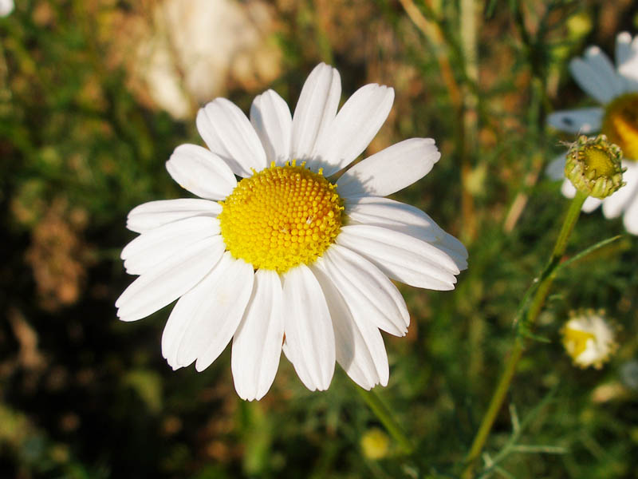
рефлексия

Slide 14
Домашнее задание
У. с. 46 упр.№ 4
Списать упражнение в тетрадь. Найти в тексте по три одушевлённых и неодушевлённых существительных. Определить род и склонение. Выделенное предложение разобрать по его членам.

